Slide 1

স্বাগতম

Slide 2
শিক্ষক পরিচিতি
মোঃ আবদুল কাদের
সহকারি শিক্ষক
১৪ নং সরখাল সরকারি প্রাথমিক বিদ্যালয়
ফরিদগঞ্জ, চাঁদপুর

Slide 3
পাঠ পরিচিত
শ্রেণি তৃতীয়
বিষয়ঃপ্রাথমিক বিজ্ঞান
পাঠঃপদার্থ
পাঠের অংশ - আমাদের চারপাশ ...... জায়গা দখল করে

Slide 4

শিখন ফল
১৬ .১.১
পদার্থ এর ৩ অবস্থার বৈশিষ্ট্য বলতেপারবে ।

Slide 6
পূর্ব জ্ঞান যাচাই
প্রশ্ন ঃ আমাদের চার পাশে কী কী আছে?

Slide 9
আজকে আমরা পড়ব
পদার্থ

Slide 10
পদার্থ এর বৈশিষ্ট্য
পদার্থ এর বৈশিষ্ট্য ৩টি
পদার্থ এর বৈশিষ্ট্য৩টি
ওজন
আয়তন
আকৃতি

Slide 11
বাস্তব উপকরন
চক, ডাষ্টার, বই, খাতা, চেয়ার, টেবিল, বিদ্যালয়ের চারপাশ

Slide 12
পদার্থ এর বৈশিষ্ট্য

Slide 16


দলীয় কাজ
পদার্থ গুলোর নাম
ও
কি কি দিয়ে তৈরি
খাতায় লেখ
জিনিসের নাম | কি কি দিয়ে তৈরি

Slide 17
মুল্যায়ন
চেয়ার,টেবিল, কী দিয়ে তৈরি?
কাঠ,পেরেগ দিয়ে তৈরি
বই, খাতা, কোন পদার্থ
বই এর ওজন আছে, জায়গা দখল করে, আকৃতি আছে।

Slide 18
বাড়ির কাজ
আমাদের চারপাশের পদার্থ গুলোর নাম লেখ।

Slide 19
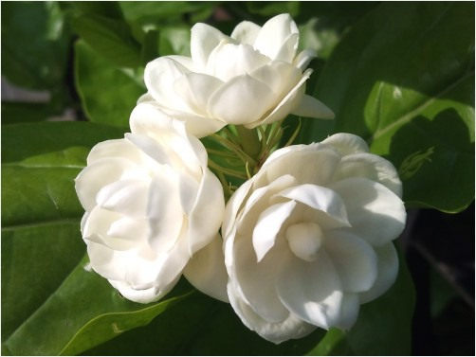
ধন্যবাদ

